Slide 1
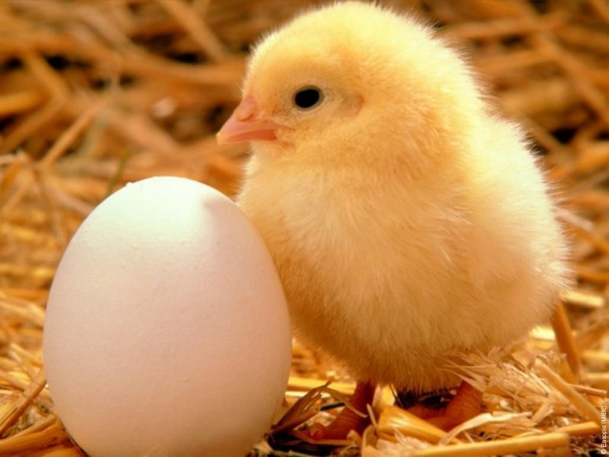
VÝVIN ŽIVOČÍCHOV
BIOLÓGIA 8.ROČNÍK

Slide 2
Vývin je jedným z charakteristických prejavov živých organizmov. Po oplodnení živočíšnych jedincov vzniká zárodok a začína sa ich vývin.
Vývin nových jedincov živočíchov je:
nepriamy,
priamy.
Nepriamy vývin jedinca prebieha v dvoch formách:
neúplná premena,
úplná premena.

Slide 3
Pri nepriamom vývine s neúplnou premenou sa z vajíčka liahne prechodné štádium – larva. Larva sa premenou zdokonaľuje a postupne sa mení na dospelého jedinca.

Slide 4
Pri nepriamom vývine s úplnou premenou sa larva mení na štádium – kuklu. V kukle sa postupne vyvíja dospelý jedinec.

Slide 5
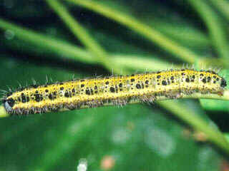
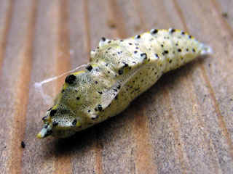
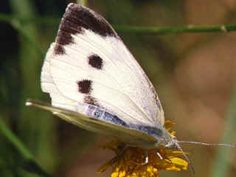
Premena húsenice na motýľa:
1) Z vajíčka sa vyliahne húsenica, ktorá rastie a zvlieka sa. Po 4 až 5 týždňoch je pripravená zakukliť sa. 2) Húsenica sa zmení na nepohyblivú kuklu. V kukle sa v priebehu niekoľkých dní výrazne premieňa. 3) Napokon obal kukly praskne a vylezie z neho motýľ. Má jemné vlhké krídla, rýchlo mu však uschnú a môže sa vydať na svoj prvý let.
Húsenica
Kukla
Motýľ

Slide 6
Priamy vývin trvá dlhšie ako nepriamy a prebieha bez vývinových štádií.
Vyvíjajúci zárodok vo vajíčku sa postupne podobá na dospelého jedinca, len je menší a nemá vyvinuté pohlavné orgány (napr. slimák, rak, pavúk).
Oplodnené vajíčka majú rôzne obaly v závislosti od prostredia, spôsobu života a vývojového stupňa.

Slide 7
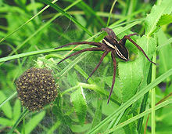
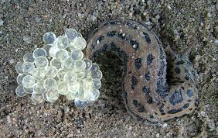
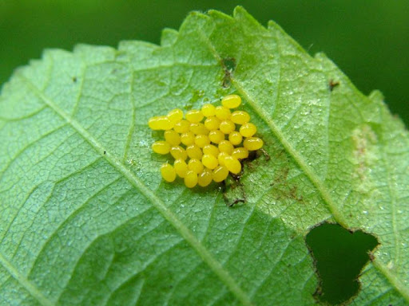
Vajíčka bezstavovcov majú na povrchu mäkké bielkovinové obaly.
pavúk
slizniak
motýľ

Slide 8
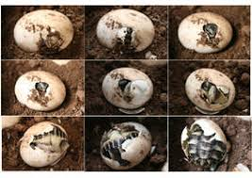
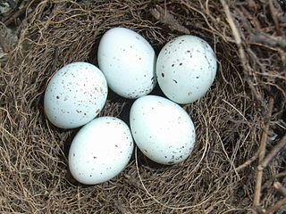
Vajíčka stavovcov majú zložitejšie obaly.
Vajíčka rýb sú chránené pevnou blanou.
Vajíčka obojživelníkov sú chránené rôsolovitým obalom.
Vajíčka plazov sú v kožovitom obale.
Vajíčka vtákov majú vápenatú škrupinu.

Slide 9
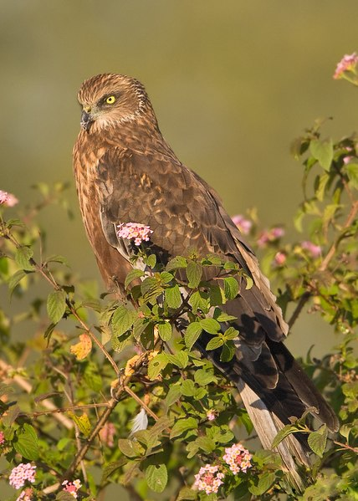
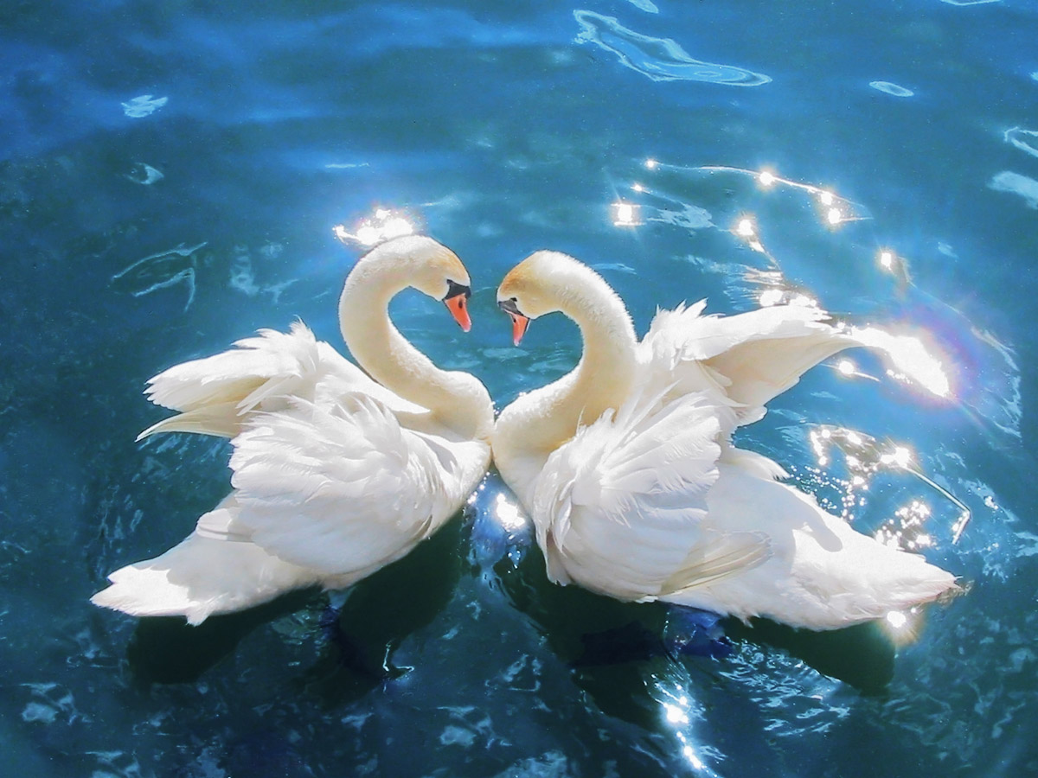
Rodičovská starostlivosť o potomkov je inštinktívnym správaním.
Väčšina bezstavovcov a stavovcov (ryby, obojživelníky, plazy) sa nestarajú o mláďatá. Mladé jedince po vyliahnutí si hneď samé obstarávajú potravu a hľadajú úkryty.
O mláďatá sa stará väčšina druhov vtákov a cicavcov.
Väčšina vtákov kladie vajcia do hniezd.
Kŕmivé vtáky sa vyliahnu neoperené a vyžadujú kŕmenie.
Nekŕmivé vtáky sa vyliahnu operené a krátko po vyliahnutí si potravu nájdu samy.

Slide 10
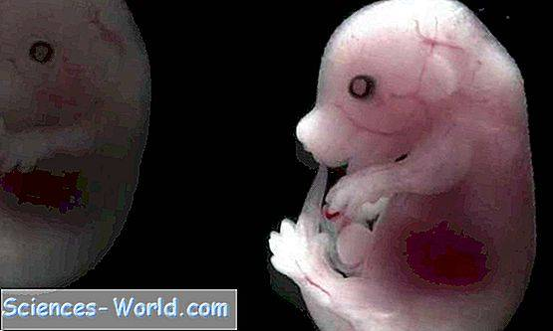
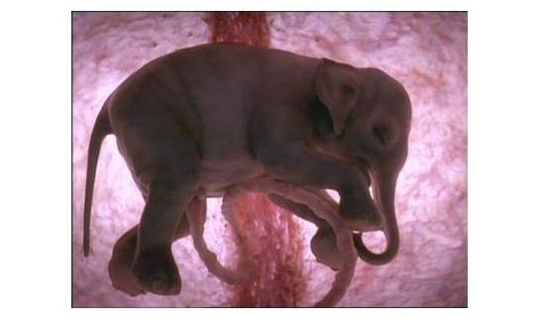
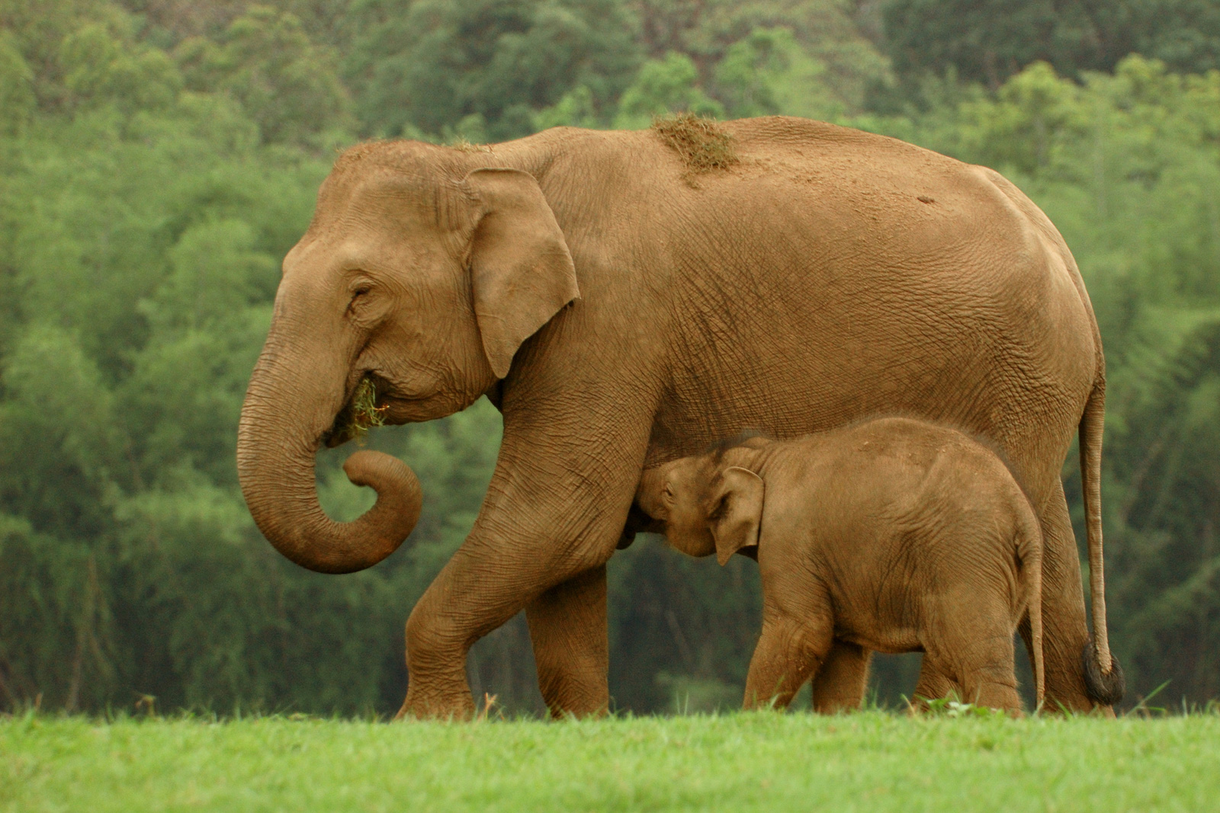
Samica cicavcov je po párení a oplodnení vajíčka gravidná. V maternici vznikne zárodok.
Zárodok sa postupne vyvíja na plod. Dostáva výživu od matky prostredníctvom placenty, ktorá zabezpečuje príjem živín, dýchanie a vylučovanie plodu.
Po narodení mláďa závisí od matky. Živí sa materským mliekom, ktoré sa tvorí v tele samice v mliečnych žľazách.

Slide 11
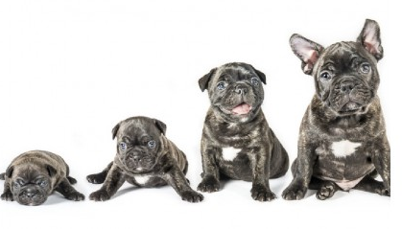
Mgr. Ľudmila Nemčíková
ĎAKUJEM ZA POZORNOSŤ!

